Slide 1
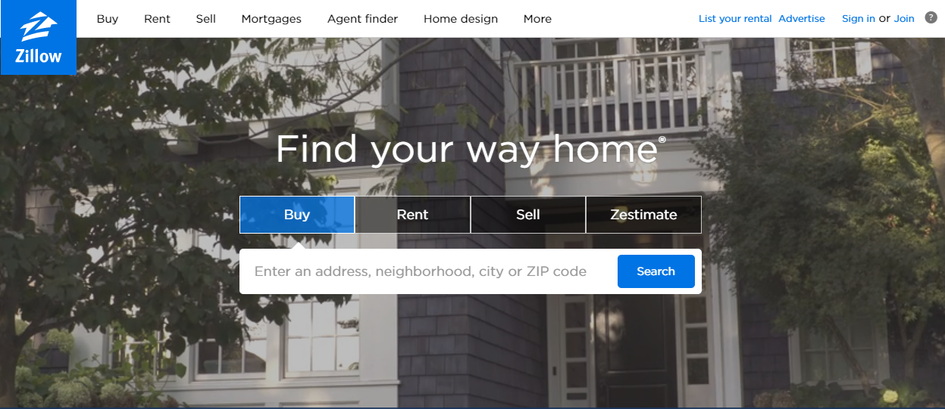
Zillow Prize: Zillow’s Home Value Prediction (Zestimate)
&
우리는 뭘했나요

Slide 2
대회 개요

Slide 3
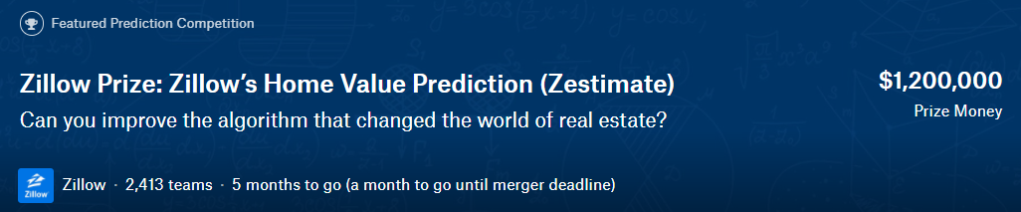
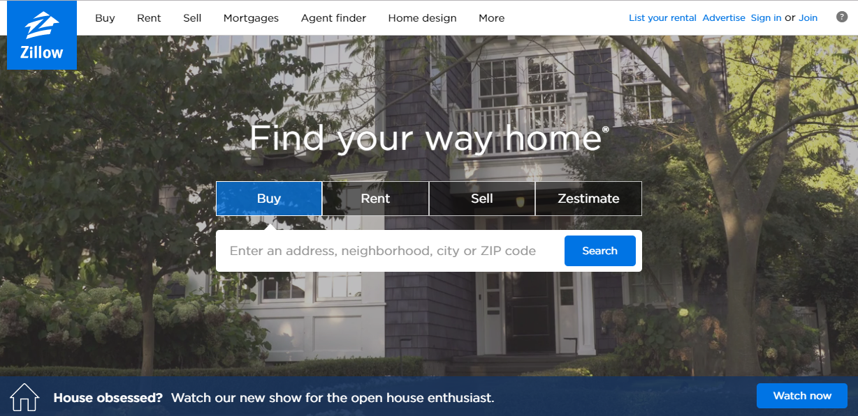
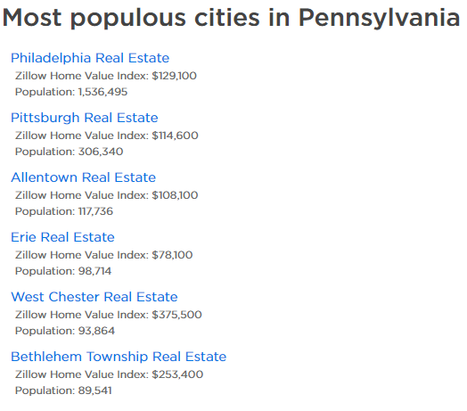
https://www.zillow.com/
Zestimate라는 여러가지 기법으로 추정된 가격을 예측하는 Regression 문제
실제 사이트가서 보시면 굉장히 잘해 놓은 것을 볼 수 있습니다.

Slide 4
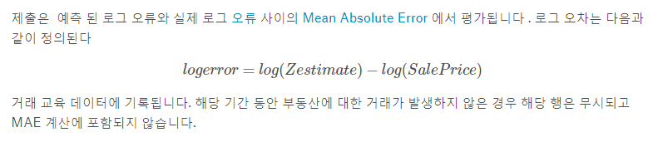
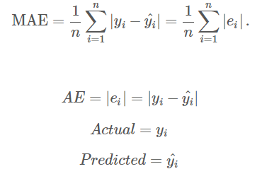
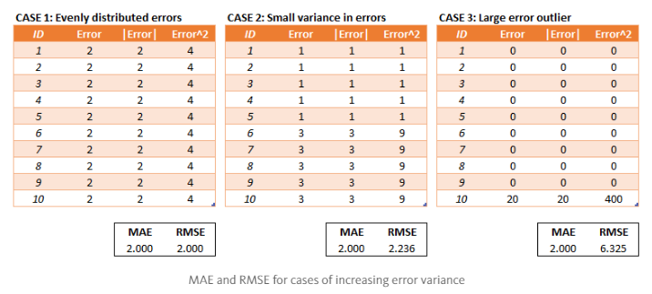
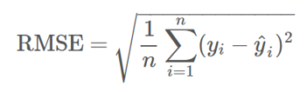
평가는 MAE
Metric 특이점 없습니다.
왼쪽의 수식에서
yi값들에 log를 씌워 계산
평가 메트릭 팁
RMSE와 MAE의 차이
RMSE는 매우 일반적으로 사용되며 회귀문제를 위한 탁월한 범용 Error Metric 입니다.
Mean Absolute Error 보다 Large Error를 강하게 벌하는 특징을 가집니다.
달리 말하면 Root Mean Squared Error로 학습하면 큰 에러를 줄이는 방향으로 학습
정답이 9인 경우
9, 9, 6, 9 보다 8, 8, 8, 8을 더 좋게 평가
RMSE가 낮을수록 에러가 적다는 뜻이며 수식 ->
반대로 MAE는 정답이 9일 때
9, 9, 6, 9가 8, 8, 8, 8보다 성능이 좋게 나옵니다.

Slide 5
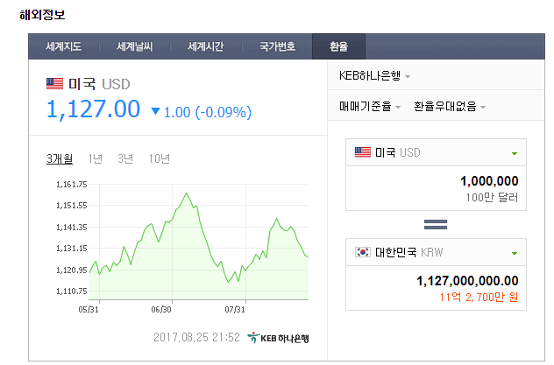
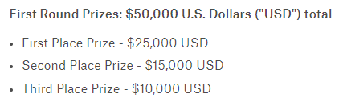
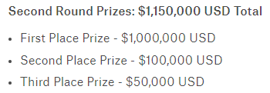
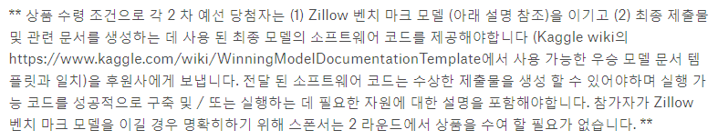
대회는 2단계로 진행되며 랭킹포인트(메달)는 2단계 대회에서 분리하여 지급됩니다.
즉, 첫번째에서 1등하면 금메달, 두번째에서도 1등하면 금메달 -> 이렇게 2개

Slide 6
우리는 뭘 했나요?

Slide 7
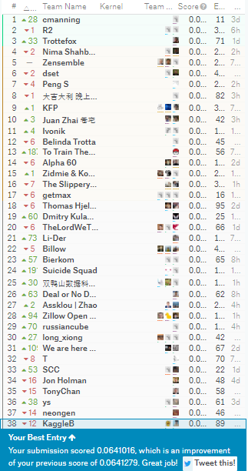
KaggleB와 ys 팀으로 나눠서
2017-10-13 현재 기록한 Public Leaderboard 순위

Slide 8
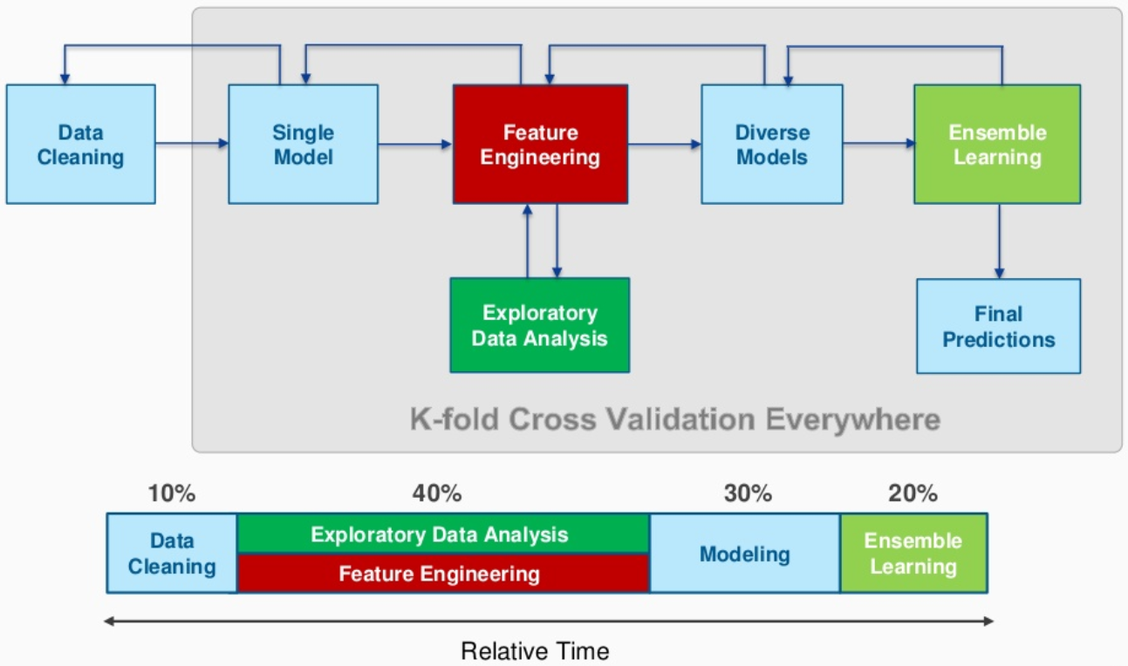
대략 따라간 과정은 아래와 같아요
Source: https://www.slideshare.net/markpeng/general-tips-for-participating-kaggle-competitions
Notes:
처음에 데이터를 살피고 결측치 및 이상치 확인한뒤 어떻게 처리할지 고민해보고 싱글모델을 적용해보고

Slide 9
Data Cleaning

Slide 10
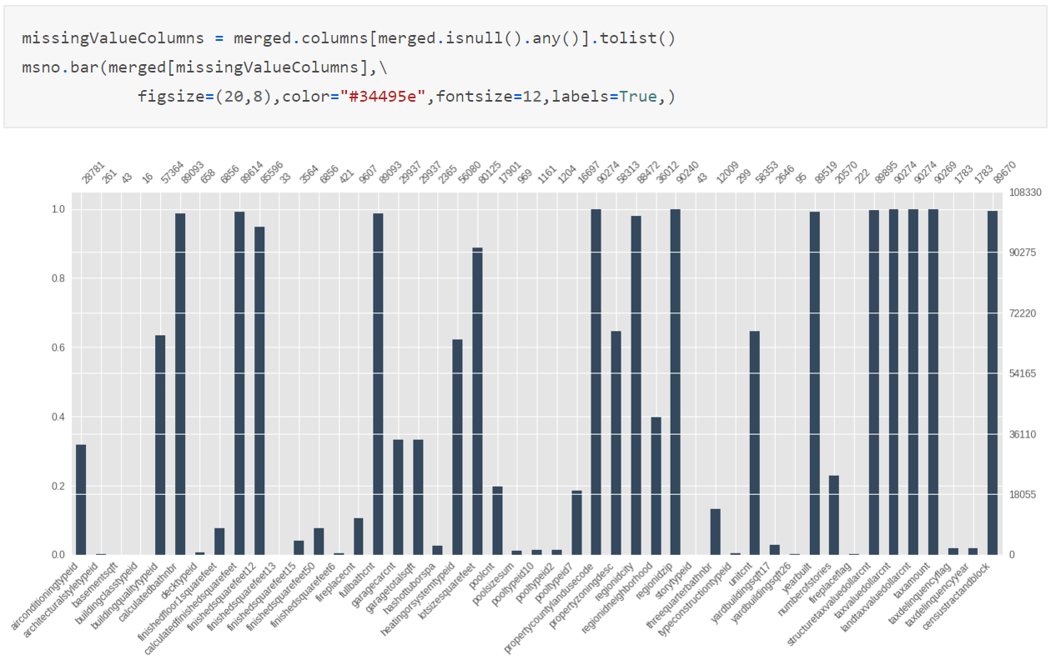
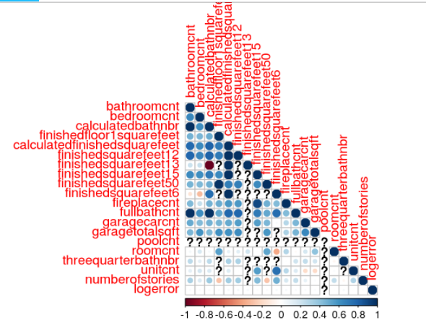
Data에 Missing Value가 많아요
비슷비슷한 개념의 Feature들도
많습니다.
Source: https://www.kaggle.com/viveksrinivasan/zillow-eda-on-missing-values-multicollinearity

Slide 11
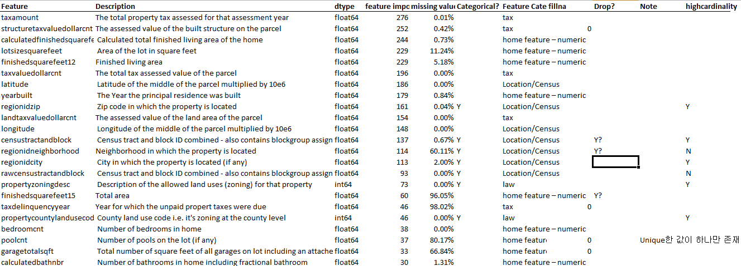
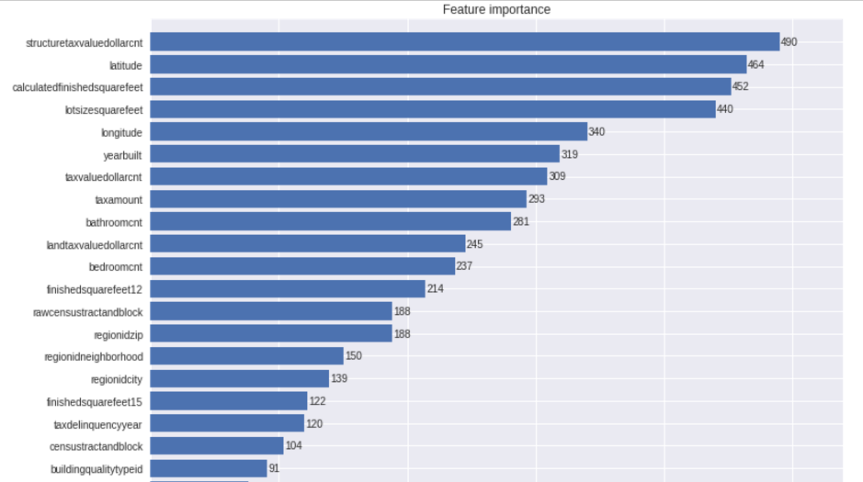
Feature 하나하나 보면서 없는 데이터는 최대한 채웠어요
겹치는 데이터는 Feature Importance와
CV의 개선 여부를 보면서 Drop할건 Drop

Slide 12
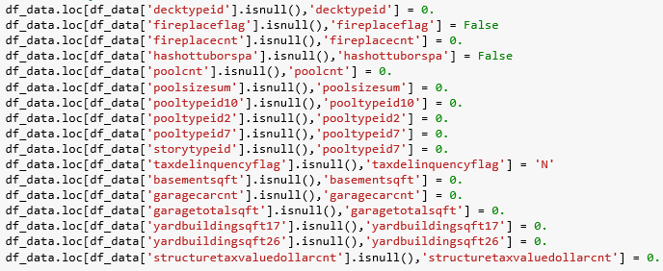
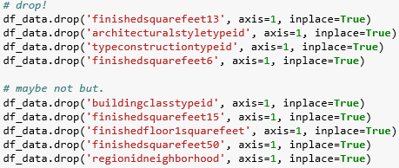
Feature 하나하나 보면서 없는 데이터는 최대한 채웠어요
겹치는 데이터는 Feature Importance와
CV의 개선 여부를 보면서 Drop할건 Drop
Notes:
Aircondition NA -> 0 ( None : 5 로 처리했을때 더 안좋아진다.)
Number_of_stories NA -> 0 (NA = Level 개념없다고 판단.)
Story_type Na -> 0 (결측치가 99.5% 이고 층계에대한 개념이 없다고 판단.)
Threequarterbathnbr(추가욕실) NA-> 0 (비어있는 값은 집에 추가욕실 없다고 판단.)
Taxdelinquency_year(세금미납시기) NA -> 0 (미납금이 없다고 판단.)

Slide 13
Single Modeling
& Feature Engineering

Slide 14
아래 빨간 부분
Source: https://www.slideshare.net/markpeng/general-tips-for-participating-kaggle-competitions

Slide 15
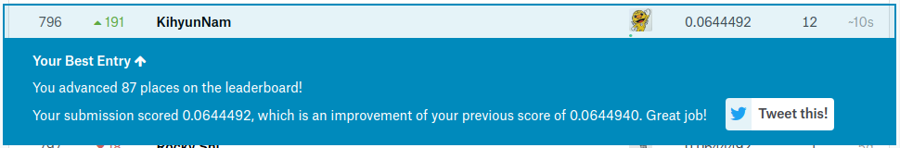


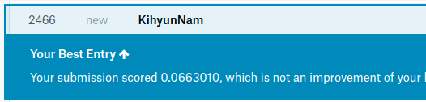
Single Model
Xgboost_1
기본적인 Xgboost Model 적용 (Without Outlier)
0.0648309(Leader Board) / 0.0680574188406(Average MAE)
Xgboost_2
Xgboost model적용(Outlier 제거 & Adding Features)
0.0645202(Leader Board)
Genetic Programming(Kernels)
Genetic Programming Symbolic Regression적용(Without Outlier)
0.0643904(Leader Board)
Lightgbm
Lightgbm적용(Outlier 제거 & Adding Features)
0.0646300(Leader Board)

Slide 16
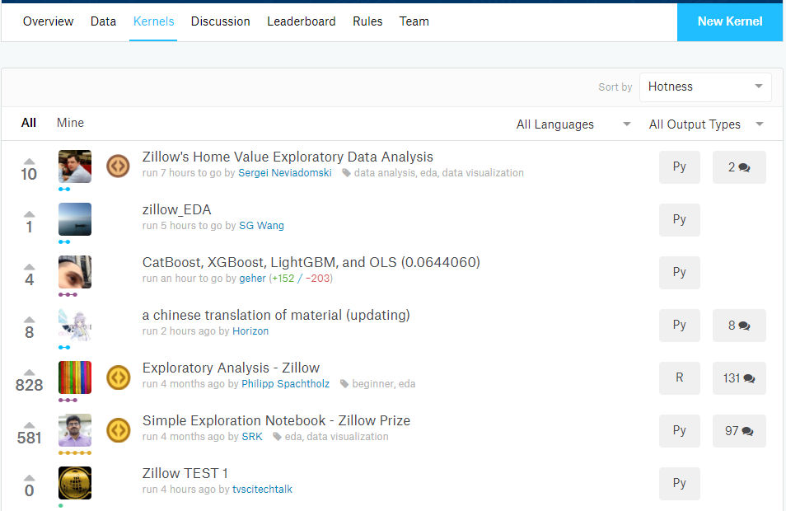
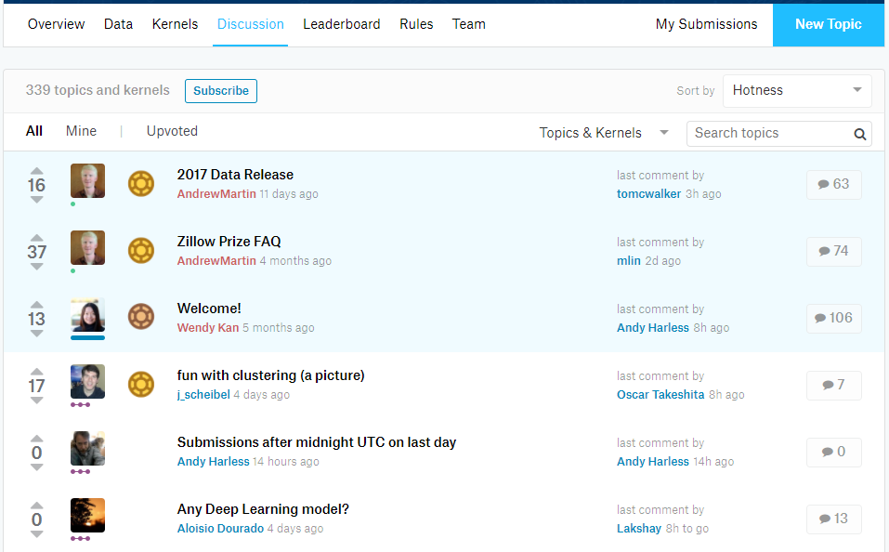
Feature Engineering
Notes:
건물의 나이 / 총 생활공간 / 방의 총 개수 / 여유 방의개수/ 추가변수들중 Feature Importance 높았던 것들
N-ValueRation , N-LivingAreaProp , N-location , N-Dev-structuretaxvaluedol, N-ValueProp, n_extraspace

Slide 17
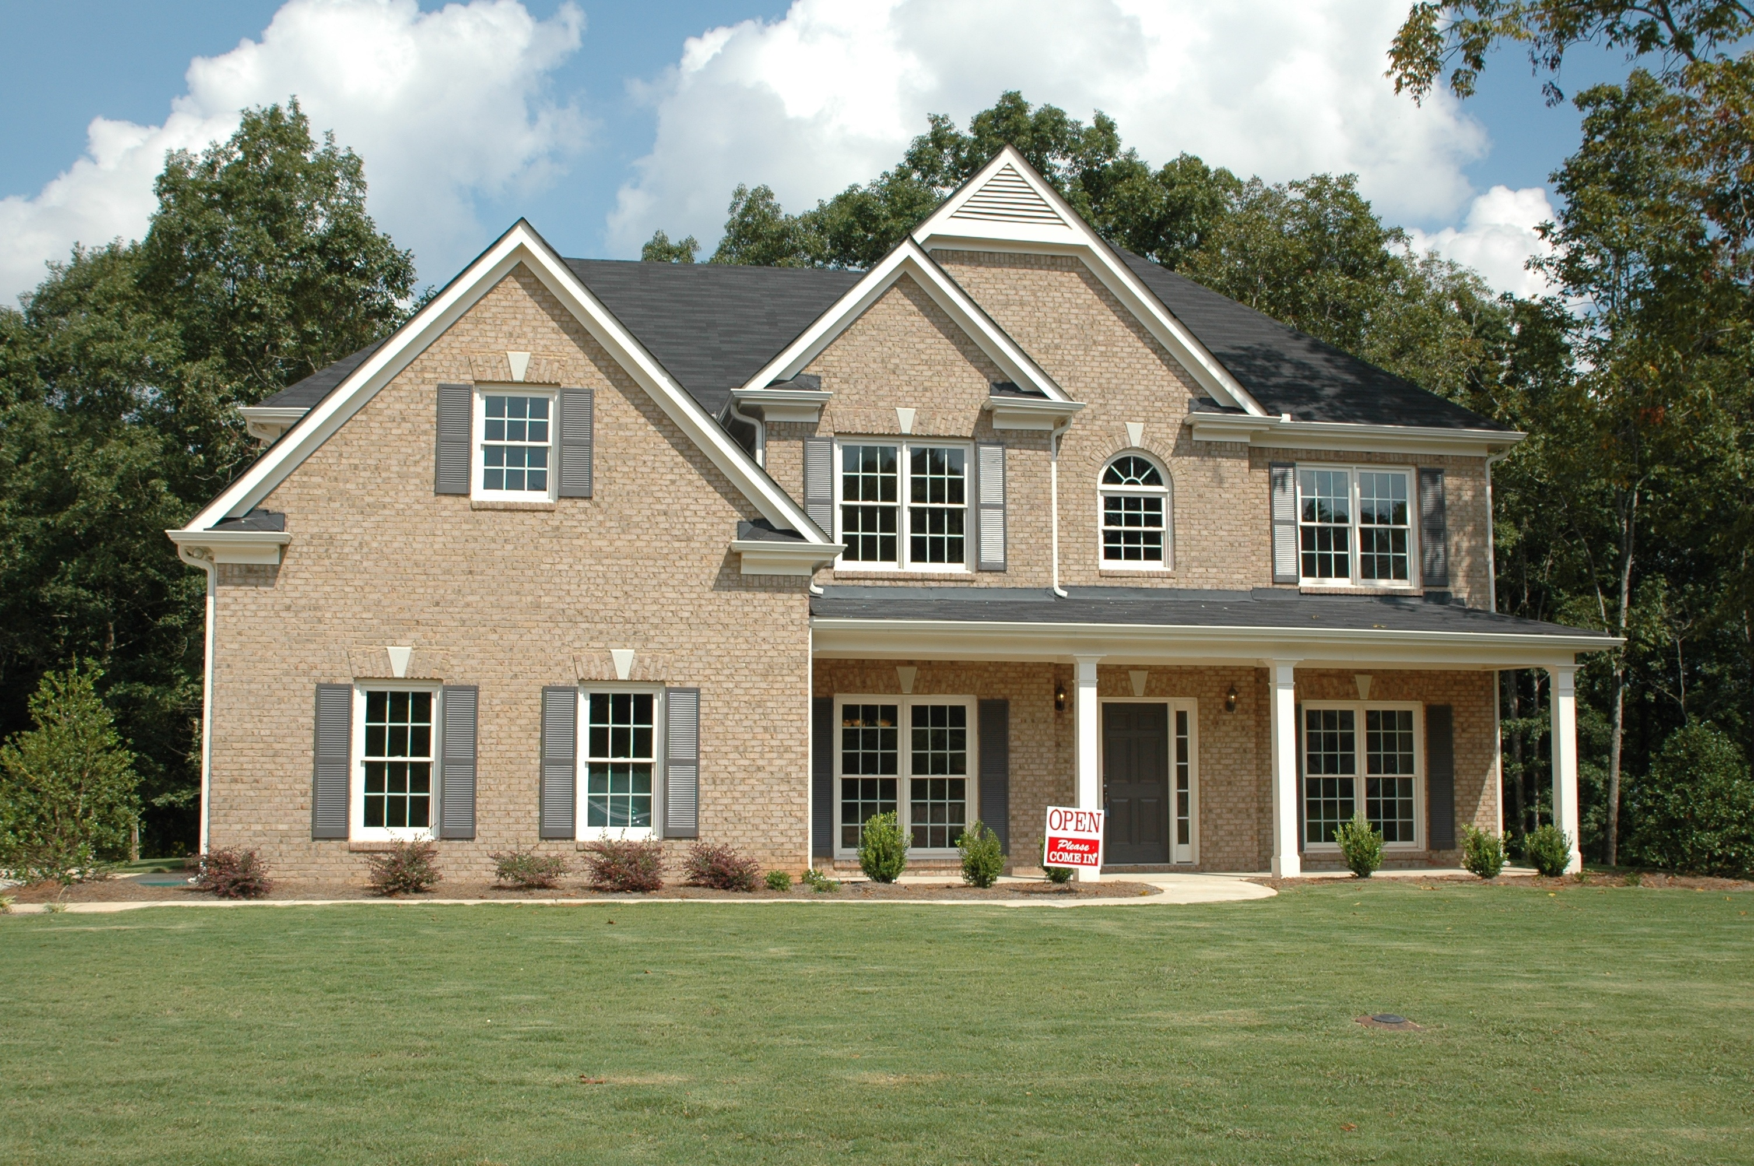
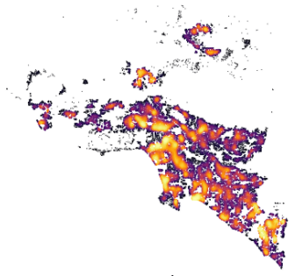


Feature Engineering
Notes:
건물의 나이 / 총 생활공간 / 방의 총 개수 / 여유 방의개수/ 위경도를 더하기/ 위경도 반올림/ 세금의 비율
추가변수들중 Feature Importance 높았던 것들
N-ValueRation(가치를 세금을 나눈) , N-LivingAreaProp(실제 생활공간의 , N-location , N-Dev-structuretaxvaluedol, N-ValueProp, n_extraspace

Slide 18
Feature Engineering
& Ensemble

Slide 19
아래 빨간 부분
Source: https://www.slideshare.net/markpeng/general-tips-for-participating-kaggle-competitions

Slide 20
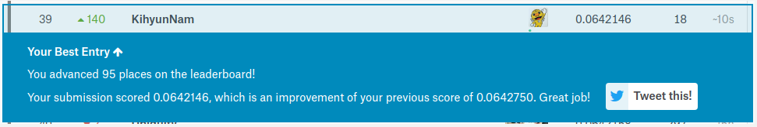

Ensemble
Lightgbm + Xgboost
Lightgbm & Xgboost 앙상블 (Outlier제거)
0.06444492(Leader Board)
Xgboost*2 + Lightgbm + OLS (Kernels)
Xgboost model 2개합산(파라미터 다름) +Lightgbm + LinearRegression적용(Outlier 제거)
0.0643777(Leader Board)
After Stacking!!

Slide 21
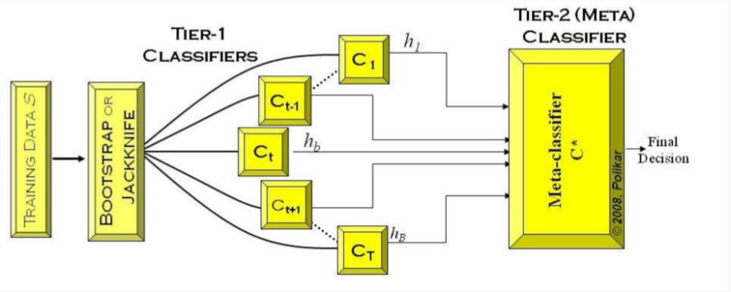
Ensemble - Stacking
Source: https://www.slideshare.net/markpeng/general-tips-for-participating-kaggle-competitions
Notes:
건물의 나이 / 총 생활공간 / 방의 총 개수 / 여유 방의개수/ 추가변수들중 Feature Importance 높았던 것들
N-ValueRation , N-LivingAreaProp , N-location , N-Dev-structuretaxvaluedol, N-ValueProp, n_extraspace

Slide 22
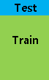
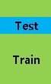
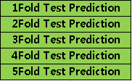

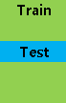
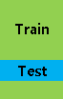
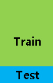
Ensemble - Stacking
5 Fold Cross Validation
2nd Meta Training Set
사용된 모델들
Lightgbm1
Lightgbm2
Lightgbm3
Lightgbm4
Xgboost1
Xgboost2
GBM
Ridge
Lasso
RandomForest
ExtraTree
2nd Meta Test Set
K Fold 마다
학습된 Model로 실제 Test을 예측하여 추후 평균을 취함
Test
Source: 김연민, Kaggle Competition 도전기
Notes:
건물의 나이 / 총 생활공간 / 방의 총 개수 / 여유 방의개수/ 추가변수들중 Feature Importance 높았던 것들
N-ValueRation , N-LivingAreaProp , N-location , N-Dev-structuretaxvaluedol, N-ValueProp, n_extraspace

Slide 23

그리고 계속되는 Feature Engineering …
Notes:
건물의 나이 / 총 생활공간 / 방의 총 개수 / 여유 방의개수/ 추가변수들중 Feature Importance 높았던 것들
N-ValueRation , N-LivingAreaProp , N-location , N-Dev-structuretaxvaluedol, N-ValueProp, n_extraspace

Slide 24
그 밖의 삽질들

Slide 25
Q&A

